Slide 1
Sporcie
TECH W
Aby zrozumieć jak technologia jest używana w sporcie i poszerzyć wiedzę na temat kariery zawodowej w tej dziedzinie.
Notes:
Cześć/Witam wszystkich, mam na imię ???????? i te zajęcia będą dotyczyły technologii w sporcie.
Naszym dzisiejszym celem jest pokazanie Wam wielu różnych i interesujących sposobów, jak technologia jest wykorzystywana do trenowania sportowców, jak pomaga w unikaniu kontuzji, poprawie integracji w sporcie i w przestrzeganiu zasad. Chcemy również podsunąć Wam pomysły na zadania, które moglibyście wykonywać, pracując i tworząc technologię, którą dziś omawiamy.

Slide 2
Czy kiedykolwiek zastanawialiście się jaki zawód chcielibyście wykonywać kiedy dorośniecie?
Czy chcielibyście w Waszej przyszłej pracy pracować z nowymi technologiami?
Notes:
Zanim zaczniemy, mam do Was pytanie. Czy kiedykolwiek zastanawialiście się jaki zawód chcielibyście wykonywać kiedy dorośniecie?
[krótka angażująca rozmowa z dziećmi i prośba o wymienienie kilku zawodów, które mają na myśli]
A z Was uważa, że do wykonywania Waszej przyszłej pracy będzie wykorzystywana technologia? Proszę podnieście ręce jeśli uważacie, że tak.

Slide 3
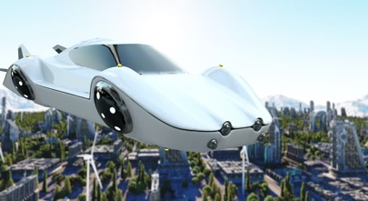
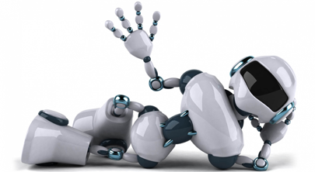
Fakty
Technologia zmienia się bardzo szybko
Większość zawodów, które będziecie wykonywać kiedy dorośniecie jeszcze nie istnieje!
Technologia to wykorzystanie nauki i wiedzy do rozwiązywania problemów i wynajdywania nowych pożytecznych narzędzi.
Ludzie codziennie wymyślają nowe technologie
Technologia pomaga ludziom ale też planecie
Notes:
Co w ogóle znaczy słowo ‚technologia’? Jest wiele różnych definicji technologii ale mi najbardziej odpowiada ta:
‘Technologia to wykorzystanie nauki i wiedzy do rozwiązywania problemów i wynajdywania nowych pożytecznych narzędzi.’
[Poproś dzieci aby powiedziały z czym im kojarzy się to słowo i czy mogą podać przykłady technologii albo zawodów z nią związanych]
Technologia zmienia się bardzo szybko. Zmienia się szybciej niż kiedykolwiek w historii naszej planety, co oznacza, że cały czas powstają nowe wynalazki i rozwiązania. W tej chwili luzie dookoła świata pracują nad takimi wynalazkami jak latające samochody, roboty, które mogą być w naszych domach lub nauczyciele, którzy wyświetlają się w klasach jako hologramy.
Wszystkie te wynalazki już istnieją, ale ludzie ciągle je udoskonalają tak, żeby były bardziej przydatne i dostępne dla wszystkich, ponieważ na razie wszystkie te rozwiązania są zbyt drogie żeby więcej ludzi mogło z nich skorzystać.

Slide 4
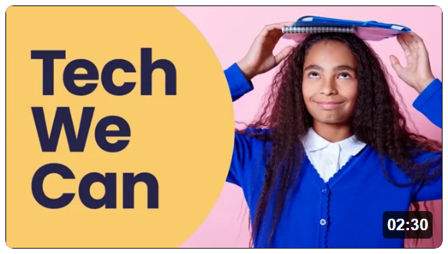
#TechWeCan | Tech for Sport
Notes:
[SLAJD UKRYTY → Dodatkowy slajd, którego użycie można rozważyć podczas zajęć dla starszych dzieci. Video zawiera rozmowy z pracownikami z różnych branż, opatrzone polskimi napisami przez co nie jest odpowiedni dla młodszych dzieci, które mogą mieć problemy z szybkim czytaniem]
Dzisiaj skupimy się na technologii w sporcie, ale mamy wiele innych lekcji Tech We Can dostępnych do wyboru. Chcemy pokazać Wam, jak Wasze zainteresowania i pasje mogą poprowadzić do kariery w branży technologicznej.
Oto kilka osób, naszych wzorów do naśladowania, które opowiadają o swojej pracy w branży technologicznej. Posłuchajcie uważnie, jak różnorodne mają wykształcenie, zainteresowania i umiejętności.
[WŁĄCZ VIDEO]: Tech We Can - role models (Polish version) on Vimeo lub kliknij w zdjęcie.

Slide 5
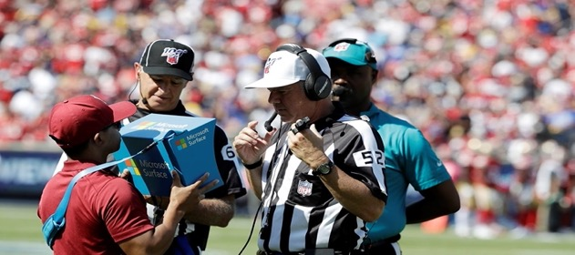
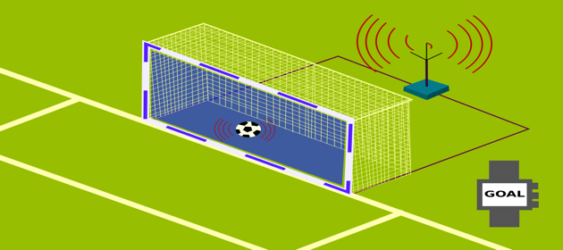
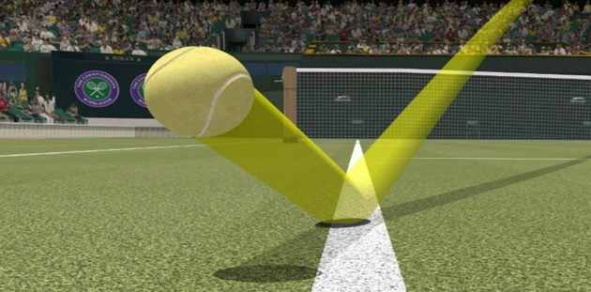
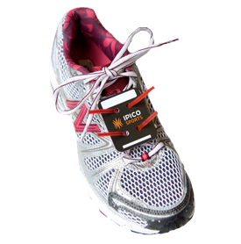
Technologia wykorzystywana do wspierania sędziów.
#TechWeCan | Tech for Sport
Notes:
Kiedy myślisz o sporcie, od razu przychodzą na myśl sportowcy. Ale tak na prawdę w tle zaangażowanych jest dużo więcej osób, wykonujących wiele rożnych zawodów.
Zaczniemy od tego jak technologia pomaga monitorować przebieg gry i ułatwia sędziom i arbitrom podejmowanie decyzji.
Czasami sędziowie mogą coś przegapić, mają niepełny widok, lub coś mogło się wydarzyć naprawdę szybko. W takich momentach pomaga natychmiastowa informacja wideo. Nagrania wideo są ważnym elementem, który wspiera sędziów w ostatnich dekadach. Jeżeli sędziowie nie są pewni, mogą obejrzeć powtórkę zdarzenia w zwolnionym tempie, co pomoże im podjąć właściwą decyzję.
Zdjęcie w lewym górnym rogu przedstawia sędziego NFL (jest to Narodowa Liga Futbolowa w Ameryce). Ogląda on nagranie, które pomoże mu podjąć decyzję.
Ponieważ sędziowie są ludźmi, różni sędziowie mogą podejmować różne decyzje w tej samej sprawie. NFL używa czegoś, co nazywa się Art McNally GameDay Central, by upewnić się, że decyzje są bardziej sprawiedliwe i spójne, niezależnie od tego, kto jest sędzią.
Bardzo podobna technologia jest obecnie stosowana w piłce nożnej i nazywa się VAR = Video Assistance Refferee, czyli asystujący sędzia video.
Obrazek u góry po prawej stronie pokazuje, jak działa technologia Goal Line. W piłce nożnej, piłka musi całkowicie przekroczyć linię, aby gol został zaliczony. Również w tym przypadku sędzia może mieć trudności z dostrzeżeniem tego faktu, jeśli nie znajduje się na tym samym poziomie co bramka. Technologia Goal Line (linii bramkowej) polega na użyciu około 7 kamer w każdej bramce. Kamery są używane do wykrywania, czy piłka przekracza linię bramkową. Jeśli tak się stanie, czujniki natychmiast wysyłają sygnał aby ostrzec sędziego i powiadomić go o golu. Ta technologia jest bardzo droga, więc w tej chwili jest używana tylko w najlepszych ligach piłkarskich.
Zdjęcie na dole po lewej stronie pokazuje technologię zwaną Hawk Eye. Hawk Eye (Oko Jastrzębia) to system kamer, który śledzi trajektorię lotu piłki podczas gry - oznacza to, że śledzi dokładny ruch piłki i może go odtworzyć lub przewidzieć, gdzie dokładnie poleciała. Jest to jedno z najbardziej zaawansowanych narzędzi technicznych używanych przez sędziów w takich sportach jak tenis czy krykiet. Najszybszy zarejestrowany serw wynosił 263 km na godzinę. To szalona prędkość i prawie niemożliwe do śledzenia gołym okiem.
Obejrzyjmy krótkie wyjaśnienie wspomnianych technologii:
Jak działają VAR i Goal-line? O technologiach w piłce nożnej i nie tylko - KŚ wyjaśnia – YouTube [0:38 – 8:00] lub kliknij na zdjęcie w prawym górnym rogu.
Jeśli przyjrzycie się uważnie zdjęciu w prawym dolnym rogu, zobaczycie coś, co nazywa się chipem RFID w środku sznurowadeł trampek. RFID oznacza identyfikację radiową - zasadniczo wykorzystuje fale radiowe, aby móc śledzić przedmioty i ludzi. W sporcie chipy te są często używane w biegach długodystansowych, takich jak Maraton Londyński. Chipy odmierzają czas biegacza w momencie przekroczenia przez niego linii startu i mety. Można ich również używać w punktach wyścigu, dzięki czemu można śledzić biegacza i to, kiedy ostatnio minął punkt kontrolny z czujnikiem RFID. Sprytna sprawa!

Slide 6
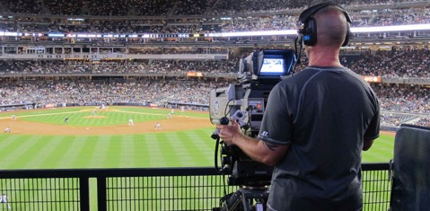
Zawody techniczne wspierające sportowych profesjonalistów
Technik sprzętu komputerowego
Programista
Jako technik sprzętu komputerowego możesz pracować z kamerami i narzędziami używanymi w technologii, takimi jak Hawk Eye i technologia Goal Line. Będziesz odpowiadać za zapewnienie, że sprzęt jest prawidłowo zainstalowany, używany i konserwowany.
Jako programista możesz wykorzystać swoją wiedzę z zakresu informatyki do programowania produktów pomagających monitorować sportowców i ich przeciwników.
#TechWeCan | Tech for Sport
6
Notes:
Jeśli interesuje Cię praca z technologią pomagającą w monitorowaniu sportu, możesz zostać technikiem sprzętu. Jako technik sprzętowy mogłabyś/mógłbyś pracować z rzeczywistymi kamerami i narzędziami używanymi w technologii takiej jak Hawk Eye czy Goal Line. Bylibyście odpowiedzialni za zapewnienie, że sprzęt jest zainstalowany, używany i konserwowany prawidłowo. Jeżeli odpowiada Ci praca w takim miejscu jak stadion piłkarski, to może to być potencjalna przyszła praca dla Ciebie.
Również wszystkie technologie wykorzystywane do pomocy sędziom muszą być zaprojektowane i zakodowane przez kogoś. Technologii trzeba powiedzieć, co ma robić. To jest zadanie dla programisty. Programiści pracują w wielu różnych rolach, ale w przyszłości mógłbyś programować technologię wykorzystywaną do monitorowania sportowców i przeciwników.

Slide 7
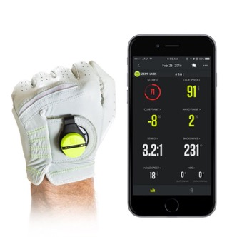
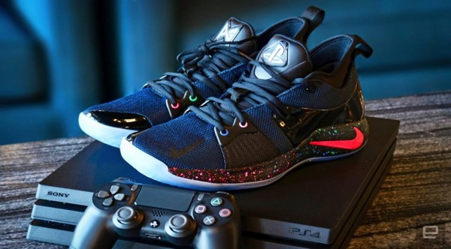
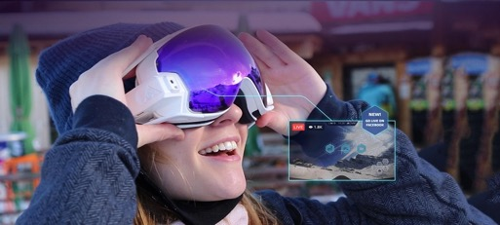
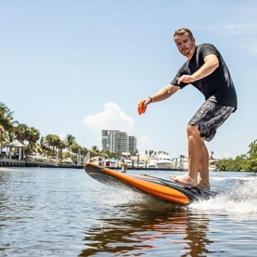
Technologia dla sprzętu sportowego
#TechWeCan | Tech for Sport
Notes:
Teraz przejdziemy do tego, jak technologia jest wykorzystywana w sprzęcie sportowym.
Zdjęcie na górze po lewej stronie nazywa się Zepp 3d Golf Swing Analyser. Czujnik jest przymocowany do tylnej części rękawicy golfisty. Kiedy wykonuje on ruch kijem golfowym, czujniki mierzą i analizują takie rzeczy jak długość lotu i prędkość piłki. Te informacje są następnie wysyłane bezpośrednio do zegarka gracza lub telefonu, dzięki czemu mogą oni zobaczyć, co poprawić, a nawet obejrzeć animację powtórki swojego swingu.
Zdjęcie u góry po prawej stronie przedstawia parę butów stworzonych przez Nike o nazwie PG2. Projekt został zainspirowany konsolą i kontrolerem PlayStation. Trampki mają ukrytą technologię wewnątrz, a także nadrukowany kod z kuponem do sklepu Play Station - myślę, że są naprawdę fajne - spójrz na ten klip:
Nike PG-2 PlayStation Colorway | Announce Video – YouTube lub kliknij na zdjęcie w prawym górnym rogu.
Na zdjęciu u dołu po lewej ta pani ma na sobie gogle narciarskie RideOn AR. AR to skrót od Augmented Reality (rozszerzona rzeczywistość). Oznacza to, że kiedy użytkownik patrzy przez okulary, widzi wyświetlane przed sobą dodatkowe obrazy i informacje. Korzystając z AR użytkownik może robić takie rzeczy jak czatować z innymi narciarzami i podążać za strzałkami, które pokazują gdzie ma jechać.
A człowiek na dole po prawej stronie jeździ na czymś, co nazywa się YuJet surfboard. YuJet deska surfingowa nie potrzebuje fal. Deska jest napędzana jak odrzutowiec. Nie jestem pewien/pewna, czy moja równowaga jest wystarczająco dobra, ale jazda na tym wyglądają jak niezła zabawa.

Slide 8
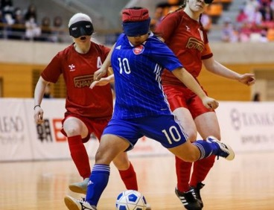
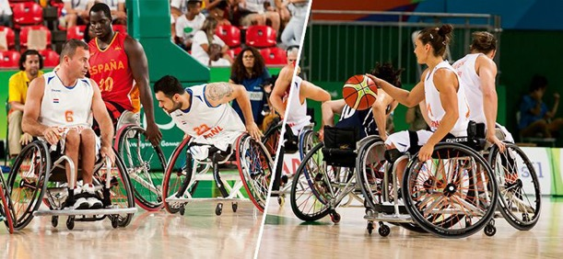
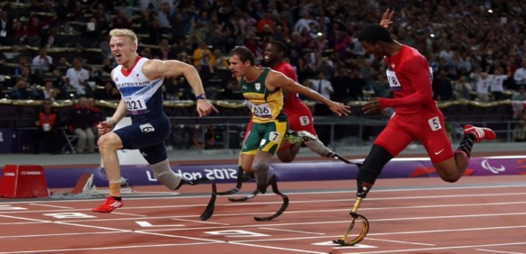
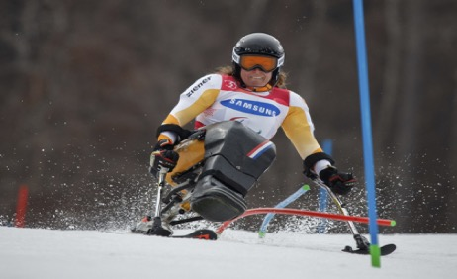
Technologia stosowana w celu integracji w sporcie.
#TechWeCan | Tech for Sport
8
Notes:
Teraz przejdę do tego, jak technologia jest wykorzystywana do integracji w sporcie.
Inkluzywność, włączanie, oznacza umożliwienie każdemu, bez względu na jego umiejętności czy niepełnosprawność, dostępu do uprawiania dowolnego sportu. Osobom niepełnosprawnym technologia w postaci specjalistycznego sprzętu może pomóc w uprawianiu szerszej gamy sportów. Ten rodzaj technologii często nazywany jest technologią wspomagającą. Istnieje wiele wspaniałych przykładów technologii wspomagających. Oto tylko kilka z nich.
Panie na zdjęciu u góry po lewej grają w piłkę nożną dla niewidomych. Ten sport pozwala grać razem osobom widzącym i tym, które mają problemy ze wzrokiem. Wszyscy noszą opaski na oczy, aby było sprawiedliwie. Technologia, której używają, obejmuje piłkę zawierającą materiały, które grzechoczą, dzięki czemu gracze mogą ją usłyszeć. Mają też specjalnie zaprojektowane tablice dźwiękowe wokół boiska, które tworzą echo. Gracze mogą pstrykać palcami, aby poznać swoją pozycję, zlokalizować innych graczy i znaleźć piłkę, gdy wchodzi i wychodzi z gry. Myślę, że to bardzo sprytne!
Zawodnicy na prawym górnym zdjęciu grają w koszykówkę na wózkach inwalidzkich. Wózki inwalidzkie zostały przystosowane do uprawiania wielu sportów, w tym tenisa, żeglarstwa, golfa i rugby. Wózki inwalidzkie są specjalnie przystosowane do poszczególnych dyscyplin sportowych, aby dostosować je do odpowiednich ruchów i czynności, które muszą wykonywać zawodnicy. Spójrz na krótki reportaż z pokazowego meczu koszykówki na wózkach inwalidzkich:
Koszykówka na wózkach w Hali Orbita – YouTube lub kliknij na link w prawym górnym rogu.
Mężczyźni na lewym dolnym zdjęciu biegną na czymś, co nazywa się ostrzami. Ostrza są wykonane z czegoś, co nazywamy włóknem węglowym i są naprawdę mocne. Dzięki nim ludzie bez stóp i nóg mogą biegać.
A pani na dole po prawej stronie bierze udział w zimowej paraolimpiadzie, używając specjalnie przystosowanego krzesła przymocowanego do nart. Wyobrazić sobie, jaką musi mieć koordynację i siłę górnych partii ciała, aby móc to kontrolować przy tak dużych prędkościach.
To bardzo ważne, abyśmy ciągle projektowali i rozwijali wszelkiego rodzaju technologie wspomagające, aby wszystkie sporty były dostępne dla każdego, kto chciałby ich spróbować.

Slide 9
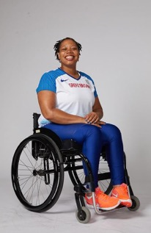
Poznaj naszą dzisiejszą bohaterkę
Vanessa Wallace
Brytyjska Paraolimpijka w
pchnięciu kulą
#TechWeCan | Tech for Sport
9
Notes:
[SLAJD UKRYTY → Dodatkowy slajd, którego użycie można rozważyć podczas zajęć dla starszych dzieci. Zawiera rozmowę opatrzoną polskimi napisami i ze względu na swoją długość nie jest odpowiedni dla młodszych dzieci, które mogą mieć problemy ze skupieniem uwagi przez tak długi czas]
Poznamy teraz nasz dzisiejszy wzór do naśladowania. Usłyszymy historię Vanessy.
Vanessa jest znakomitą paraolimpijką odnoszącą sportowe sukcesy i bardzo inspirującą osobą. Kati przeprowadziła z nią rozmowę. Zobaczmy, co nam chce przekazać.
[WŁĄCZ WIDEO]: Tech for Sport - role model video (Vanessa) (Polish version) on Vimeo lub kliknij w zdjęcie.
Technologia, z której Vanessa korzysta podczas treningów brzmi bardzo fajnie. Podoba mi się jej rada, że każdy powinien kiedyś spróbować swoich sił w sporcie. Ma rację mówiąc, że nie będziesz wiedzieć czy jesteś w czymś dobry, dopóki tego nie spróbujesz.
Wideo w wersji bez napisów dostępne jest pod tym linkiem: https://vimeo.com/514299140

Slide 10
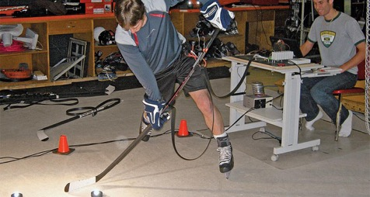
Zawody wspierające tworzenie przyrządów sportowych
Inżynier sportowy
Projektant produktów sportowych
Jako inżynier sportowy możesz tworzyć technologię używaną do rozwoju przyszłych przyrządów sportowych dla atletów i innych zawodników.
Jako projektant produktów możesz współpracować z inżynierami sportowymi, by tworzyć elementy wyposażenia sportowego oraz przyrządów sportowych. Projektanci tych produktów używają swoich umiejętności i wiedzy w dziedzinie technologii, by udoskonalać działanie i wygląd przedmiotów.
#TechWeCan | Tech for Sport
Notes:
Jeśli interesuje Cię projektowanie i stosowanie technologii w nowoczesnych przyrządach sportowych, to możesz zostać Inżynierem sportowym. Inżynieria sportowa składa się z wielu różnych dziedzin i moglibyście na przykład być odpowiedzialni za badania i rozwój przyrządów sportowych takich jak te, o których przed chwilą rozmawialiśmy. Moglibyście nawet wspierać paraolimpijczyków rozwijając nowe technologie, które pomogą im trenować i konkurować w zawodach.
Można być również projektantem nowych przyrządów sportowych i współpracować z inżynierami sportu, by tworzyć ich elementy. Projektanci produktowi używają swoich umiejętności i wiedzy w dziedzinie technologii, by udoskonalać działanie i wygląd przedmiotów.
Ktoś z Was może rozwinąć nowy sposób wykorzystania technologii, by serfować po oceanie, a może nawet zaprojektować przyrząd sportowy, który stworzyłby zupełnie nową dziedzinę sportu? Jeśli jesteście fanami Harrego Pottera, to mógłby to być na przykład Quidditch, ale na lewitujących deskorolkach. To byłoby coś, prawda?!?

Slide 11
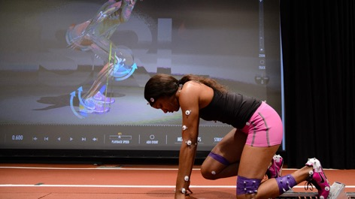
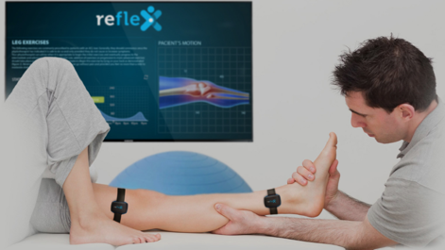
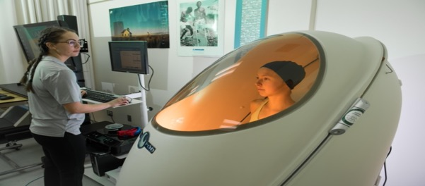
Technologia wspierająca sportowców w treningach i poprawianiu wyników
#TechWeCan | Tech for Sport
11
Notes:
Przyjrzyjmy się teraz, jak technologia rozwija się, by pomóc sportowcom trenować i poprawiać swoje wyniki.
Kolarze na lewym górnym zdjęciu noszą okulary z wyświetlaczem HUD (Heads Up Display – wyświetlacz prezentujący różne parametry jazdy przed oczyma kolarza). Te okulary wykorzystują rozszerzoną rzeczywistość, wyświetlając na przykład rytm serca lub prędkość jazdy tuż przed oczami kolarza. Te informacje pomagają kolarzom poprawić swoje wyniki, ponieważ mogą dokonywać zmian w trakcie jazdy. Na przykład, widząc, że rytm serca jest wciąż na niskim poziomie, mogą spróbować jechać intensywniej.
Jeśli przyjrzysz się uważnie kobiecie na prawnym górnym zdjęciu, zobaczysz, że ma przyczepione do swojego ciała i ubrań mnóstwo białych kropek. To są bardzo zaawansowane czujniki, które mierzą dokładny ruch ciała. Odczyty czujników są wysyłane do komputera, który na ich podstawie tworzy trójwymiarowy obraz ciała i jego ruchu. Te wyniki mogą zostać wykorzystane przez sportowców i ich trenerów do obserwacji oraz próby udoskonalenia stosowanych technik.
Mężczyzna na lewym dolnym zdjęciu to fizjoterapeuta. Badając pacjenta używa zestawu czujników zwanych ReFlex. ReFlex to zestaw czujników, które pacjent może nosić na sobie, pozwalają one wykryć wszystkie jego ruchy. Czujniki mogą śledzić, monitorować i analizować każdy ruch pacjenta, który zmaga się urazem. Dostarczają one informacji dla pacjenta i jego fizjoterapeuty, czy pacjent wykonuje ćwiczenia poprawnie, czy wykonywane ruchy mogą zrobić mu krzywdę, a nawet mogą liczyć za niego ilość wykonanych ćwiczeń. Wyobraź sobie technologię, jaką fizjoterapeuci będą mogli używać, kiedy ty ukończysz szkołę. Mogłabyś lub mógłbyś być fizjoterapeutą, używającym tej technologii lub kimś, kto będzie tworzył, projektował i programował technologię taką jak ta.
Na koniec, na zdjęciu w prawym dolnym rogu widzimy kobietę używającą Bod Pod, o którym Venessa wspominała wcześniej. Jest to duża komora o kształcie jajka, do której wchodzą ludzie. Kapsuła jest używana do procentowego pomiaru masy ciała i masy tłuszczowej organizmu za pomocą powietrza. To zdecydowanie wygląda dla mnie jak technologia obcych z kosmosu.

Slide 12
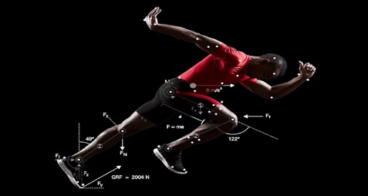
Zawody pomagające sportowcom w treningach
Biomechanik
Technik Medycyny Sportowej
Jako biomechanik, możesz wykorzystać technologię, by lepiej rozumieć ruch żywych organizmów. Możesz też pomagać sportowcom poprawiać ich wydolność, lepiej zrozumieć ich ciało i redukować ryzyko urazów.
Jako technik medycyny sportowej, możesz współpracować ze sportowcami, używając technologii, by leczyć i zapobiegać urazom oraz problemom medycznym wynikającym z uprawiania sportu.
#TechWeCan | Tech for Sport
Notes:
Jeśli interesuje Cię sposób w jaki sportowcy działają i trenują, praca ich organizmów, to zawód biomechanika byłby dla ciebie. Jako biomechanik możesz wykorzystać technologię, by poznawać ruch u żywych organizmów. Moglibyście pomagać sportowcom poprawiać ich wydolność, lepiej zrozumieć ich organizmy i redukować ryzyko urazów.
Kolejną opcją jest zostanie technikiem medycyny sportowej i praca ze sportowcami z wykorzystaniem technologii, by leczyć i zapobiegać urazom oraz problemom medycznym wynikającym z uprawiania sportu.
Mam nadzieję, że dzięki tej lekcji poznaliście przekrój zawodów, w których moglibyście wykorzystać i rozwijać technologię dla sportu.

Slide 13
Czy chcielibyście w Waszej przyszłej pracy pracować z nowymi technologiami?
Notes:
Wróćmy do pytania, które zadałam/zadałem Wam na początku naszego spotkania: Czy chcielibyście w Waszej przyszłej pracy pracować z nowymi technologiami?

Slide 14
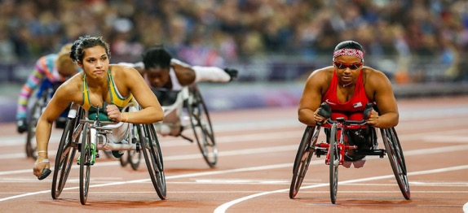
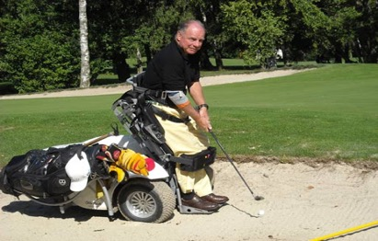
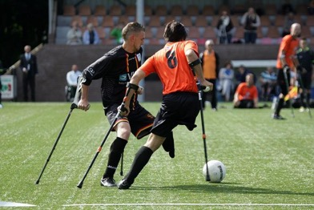
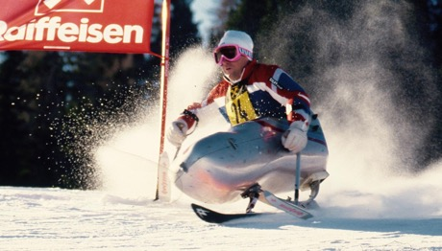
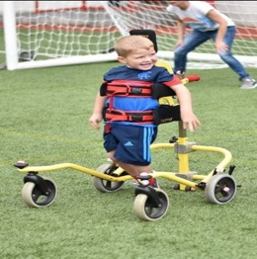
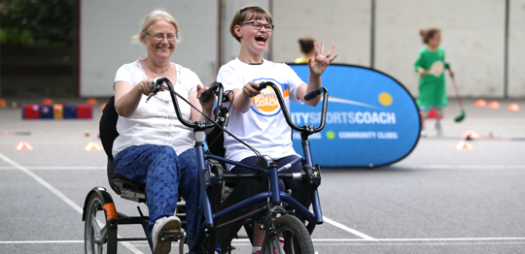
Twoje wyzwanie: podejmij wyzwanie i stwórz technologię, która pomoże osobie niepełnosprawnej trenować i konkurować w sporcie.
Poproś opiekunów lub nauczyciela o podzielenie się Twoją pracą w mediach społecznościowych z użyciem tagu #TechWeCan lub wyślij ją na adres: uk_techshecan@pwc.com
#TechWeCan | Tech for Sport
14
Notes:
Czas na twoje wyzwanie w ramach Tech dla sportu.
W ramach wyzwania Tech We Can Tech dla sportu chcielibyśmy poprosić Was o narysowanie jakiegoś rozwiązania technicznego, które pomoże osobom z niepełnosprawnością doświadczyć sportu, którego bez tej technologii nigdy nie mieliby możliwości spróbować.
Pamiętajcie, ludzie mogą mieć bardzo różne niepełnosprawności. Możecie zaprojektować zupełnie nowy wózek sportowy. Możecie narysować nowe rozwiązanie umożliwiające osobie bez ręki lub nogi konkurować w sporcie. Możecie pomyśleć o sposobie, który umożliwi osobie niepełnosprawnej surfowanie. A może nawet zaproponujecie coś, co umożliwi osobie niepełnosprawnej dostęp do dyscyplin, dla których nie istnieje jeszcze nowoczesna technologia, ułatwiająca ich uprawianie.
Nie możemy się doczekać, żeby zobaczyć Wasze propozycje Tech We Can i jeśli chcecie się z nami podzielić, proszę prześlijcie Swoją pracę mailem, bądź poproście rodziców, by podzielili się nią w mediach społecznościowych dodając #TechWeCan.
Baw się dobrze projektując – nie mogę się doczekać, żeby zobaczyć co wymyślisz. Nigdy nie wiadomo, Twoje rozwiązanie może zmienić czyjeś życie. Jakże byłoby to niesamowite!

Slide 15
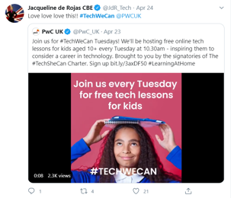
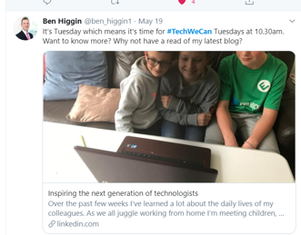
“Konspekty Tech We Can są częścią naszej misji by rozwijać społeczność w której żyjemy - bez naszego zaangażowania, wiele dzieci napotka ryzyko pozostania w tyle za szybko rozwijającą się technologią, która zmienia to jak żyjemy i pracujemy. […].”
Sheridan Ash, założyciel Tech She Can Charter
Aby dowiedzieć się więcej oTech She Can, odwiedź [ang]: https://www.pwc.co.uk/who-we-are/women-in-technology/tech-she-can-charter.html
Aby uzyskać dostęp do darmowych pomocy naukowych o których wspominaliśmy dzisiaj, odwiedź: https://techwecan.org/
Sprawdź hashtagi #TechSheCan i #TechWeCan aby być na bieżąco z naszą działalnością w mediach społecznościowych.

